Slide 1




IoT Aparat Təminatı
Əşyaların İnterneti (IoT) sistemlərinin fiziki əsası, yəni aparat təminatı (Hardware), sensorlardan, mikroprosessorlardan, rabitə modullarından və enerjiyə nəzarət qurğularından ibarət mürəkkəb bir infrastrukturdur.
Bu təqdimatda, IoT-nin "bədəni" sayılan aparat təminatının əsas komponentlərini, dizayn prinsiplərini, çətinliklərini və gələcək istiqamətlərini ətraflı şəkildə nəzərdən keçirəcəyik.
Məlumatın Toplanması
Rabıtə və Ötürmə
Sensorlar vasitəsilə fiziki parametrlərin rəqəmsallaşdırılması.
Məlumatın buluda və ya "edge" cihazlarına göndərilməsi.
Enerji İdarəetməsi
Uzunömürlülük üçün aşağı enerji istehlakının təminatı.

Slide 2
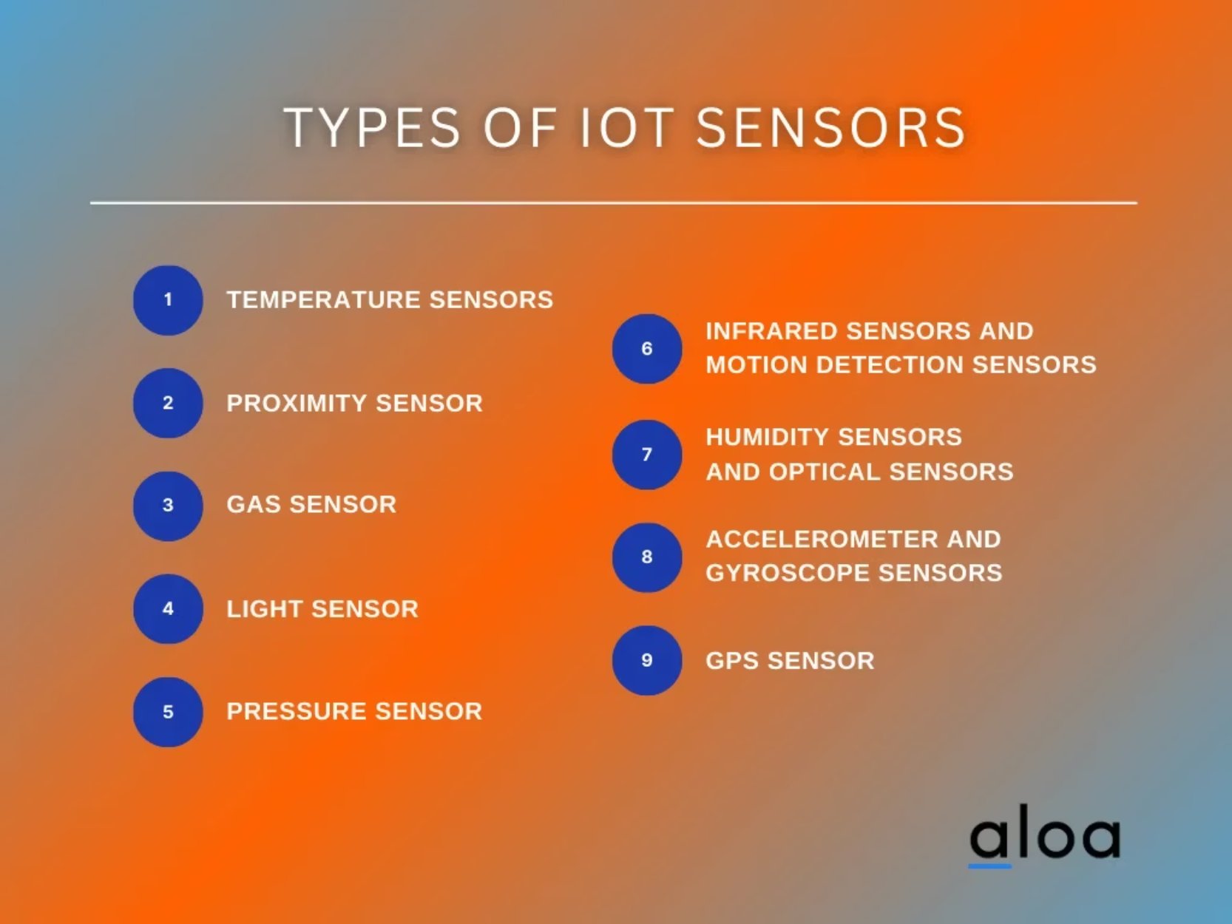

IoT Aparat Təminatının Əsas Komponentləri
IoT sistemlərini həyata keçirən fiziki təməl daşları və onların funksiyaları.
Sensorlar və Detektorlar
Ətraf mühitin fiziki parametrlərini (temperatur, rütubət, təzyiq, hərəkət) ölçüb rəqəmsal siqnallara çevirir. Onların dəqiqliyi və reaksiya müddəti sistemin etibarlılığını müəyyən edir.
1
Aktuatorlar
2
Sistemdən gələn komandaları fiziki hərəkətə çevirən mexanizmlər. Məsələn, motorları fırlatmaq, klapanları açmaq və ya işıqları yandırmaqla sistemin reaksiyasını həyata keçirirlər.
3
Mikroprosessor / MCU Vahidləri
Toplanan sensor məlumatlarını emal edir, qərar qəbul edir və kommunikasiya üçün məlumatları hazırlayır. Gücü az olan, lakin aşağı enerji sərfiyyatlı (məsələn, System-on-Chip - SoC) mikroçiplər tercih edilir.
Keçid Qurğular (Gateways)
Əlaqə Modulları
Enerji Təminatı və İdarəetmə
Lokal şəbəkədəki çoxsaylı sensorlardan məlumatları toplayır, ilkin emal aparır və müxtəlif protokollar arasında çevrilmə edərək məlumatı buluda göndərir.
Məlumatların uzaq serverlərə ötürülməsini təmin edir. İstifadə olunan texnologiyalara (WiFi, Bluetooth, LoRa, 5G) layihənin məsafə, enerji və məlumat həcmi tələblərinə uyğun seçilir.
Batareya ilə işləyən IoT cihazları üçün enerji qənaəti kritikdir. Yuxu rejimləri, aşağı güclü komponentlərdən istifadə və enerji səmərəliliyi metodları tətbiq olunur.

Slide 3
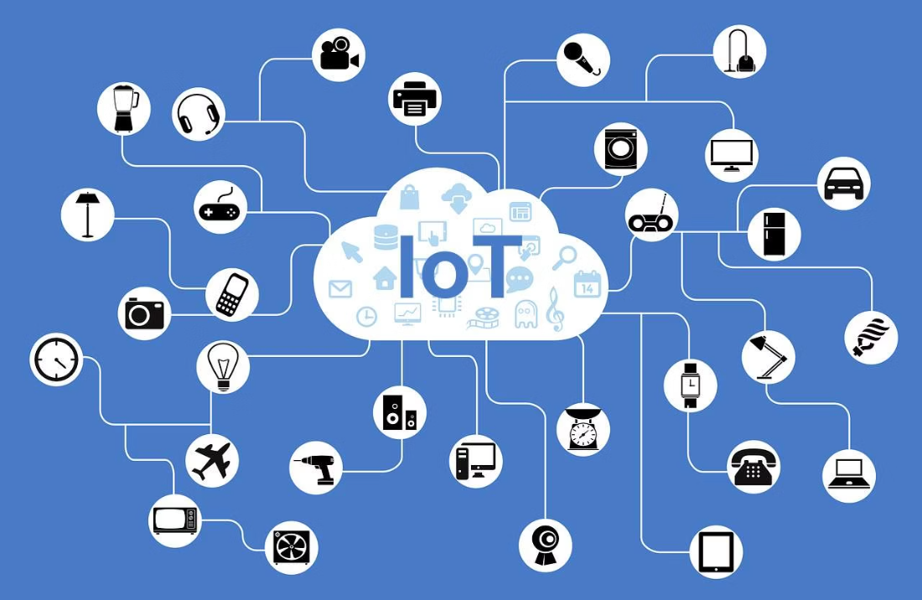

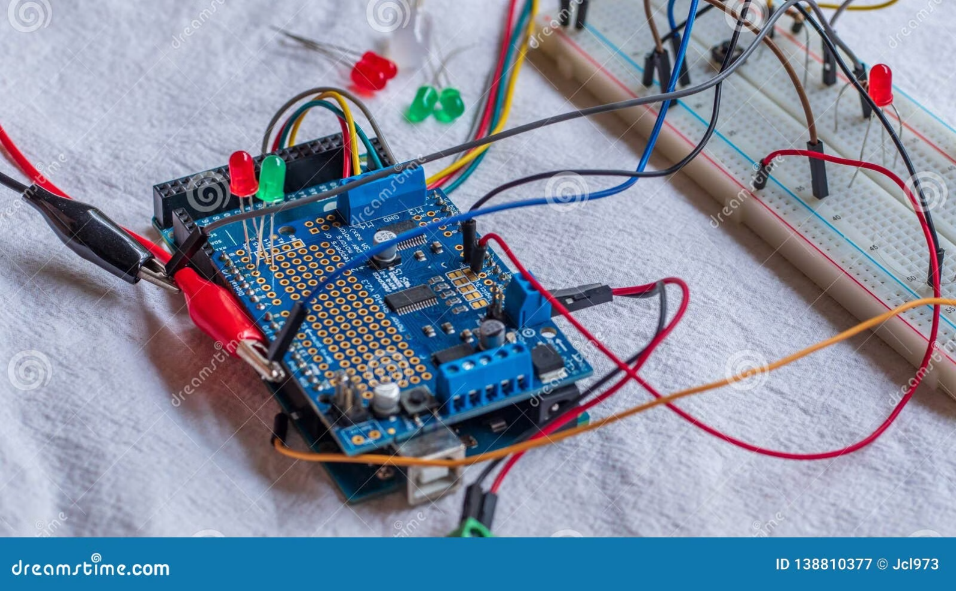
Dizayn Prinsipləri: IoT Aparat Təminatından Tələb Olunan Xüsusiyyətlər
Uğurlu IoT tətbiqləri üçün aparat təminatının xüsusi tələblərə cavab verməsi vacibdir.
Etibarlı Əlaqə
Seçilmiş əlaqə texnologiyası (məsələn, NB-IoT) layihənin ölçüsü və məlumat tələblərinə uyğun olmalı, davamlı və kəsilməz rabitəni təmin etməlidir.
Enerji Səmərəliliyi
Cihazlar uzun müddət batareya ilə işləməlidir. Bu, aktiv komponentlərin minimal istifadəsi və effektiv yuxu rejimlərinin proqramlaşdırılması ilə əldə olunur.
Ölçeklənmə və Modullik
Sistem minlərlə cihazı dəstəkləmək üçün asanlıqla genişlənməli və standart interfeyslərdən (I²C, SPI) istifadə edərək fərqli modulların qoşulmasına imkan verməlidir.
Təhlükəsizlik (Hardware-Based)
Kiberhücumlardan qorunmaq üçün TPM (Trusted Platform Module) və ya PUF kimi fiziki təhlükəsizlik elementləri məlumatların şifrələnməsini və autentifikasiyasını təmin etməlidir.
Açar Tələb: Firmware Yeniləməsi
Aparat təminatı OTA (Over-the-Air) metodu ilə firmware yeniləmələrini dəstəkləməlidir. Bu, cihazın ömrünü uzadır və təhlükəsizlik boşluqlarının aradan qaldırılmasına imkan verir.
Davamlılıq və Etibarlılıq
Korpus (enclosure) və komponentlər yüksək və aşağı temperaturlara, nəmə, toza və mexaniki vibrasiyaya qarşı qorunmuş olmalıdır (IP reytinqləri).

Slide 4
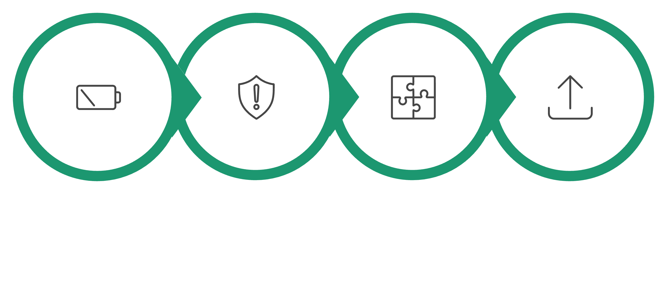
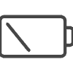



IoT Aparat Təminatı: Əsas Çətinliklər və Risklər
IoT layihələrini həyata keçirərkən qarşılaşa biləcəyimiz texniki və əməliyyat çətinliklərini anlamaq vacibdir.
Komponent Uyğunsuzluğu
OTA Yeniləmə Uğursuzluğu
Az Batareya Ömrü
Zəif Təhlükəsizlik
Enerji Məhdudiyyəti
Kiber-Təhlükəsizlik Zəiflikləri
Kiçik batareyalarla cihazların illərlə işləməsini təmin etmək ciddi optimallaşdırma tələb edir. Düzgün güc idarəetməsi olmadan cihaz ömrü kəskin azalır.
Hardware səviyyəsində tətbiq edilməyən zəif təhlükəsizlik mexanizmləri, cihazların DdoS hücumlarına cəlb edilməsinə və ya məlumatların ələ keçirilməsinə səbəb ola bilər.
Uyğunluq Problemləri
İstehsal və Miqyas Çətinlikləri
Fərqli istehsalçılardan alınan rabitə modulları və sensorlar arasında protokol və ya interfeys uyğunsuzluğu, inteqrasiya prosesini uzada və xərcləri artıra bilər.
Prototip mərhələsindəki komponentlərin kütləvi istehsalda davamlı və etibarlı şəkildə miqyaslanması, keyfiyyətə nəzarət məsələləri yarada bilər.

Slide 5

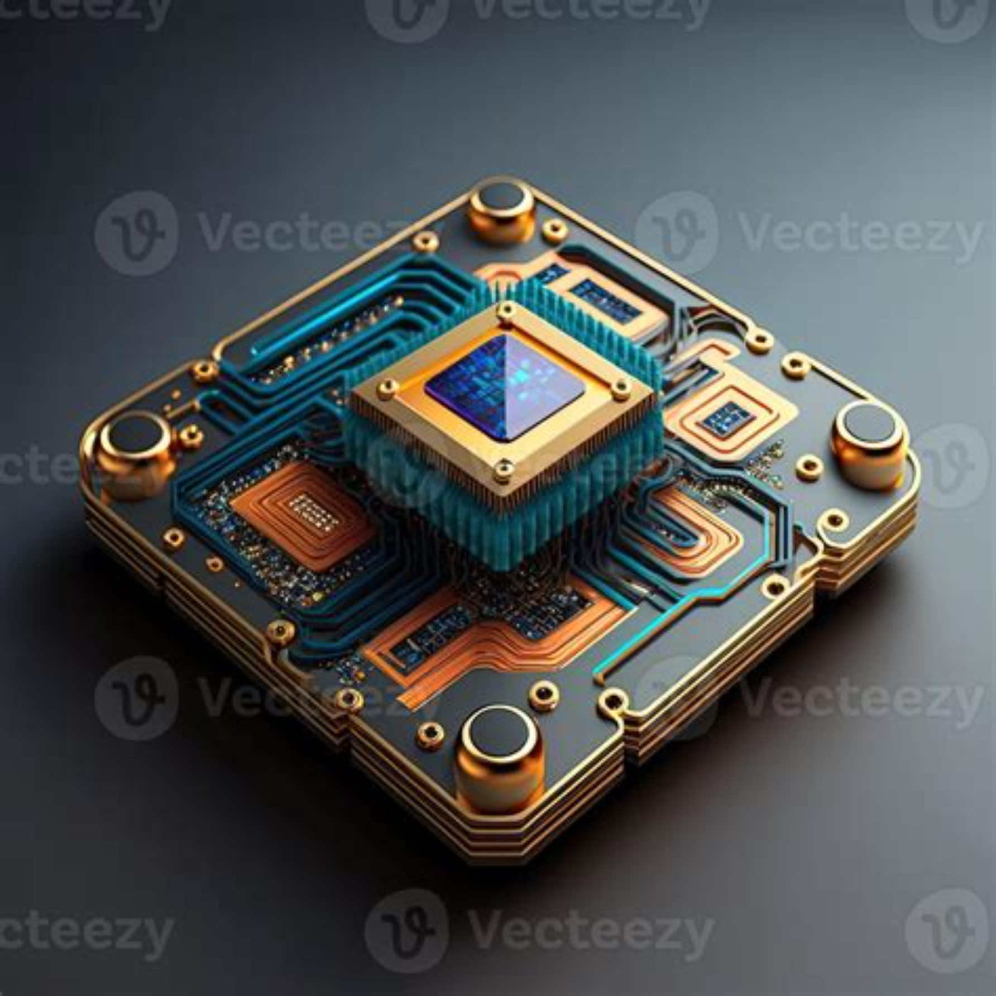



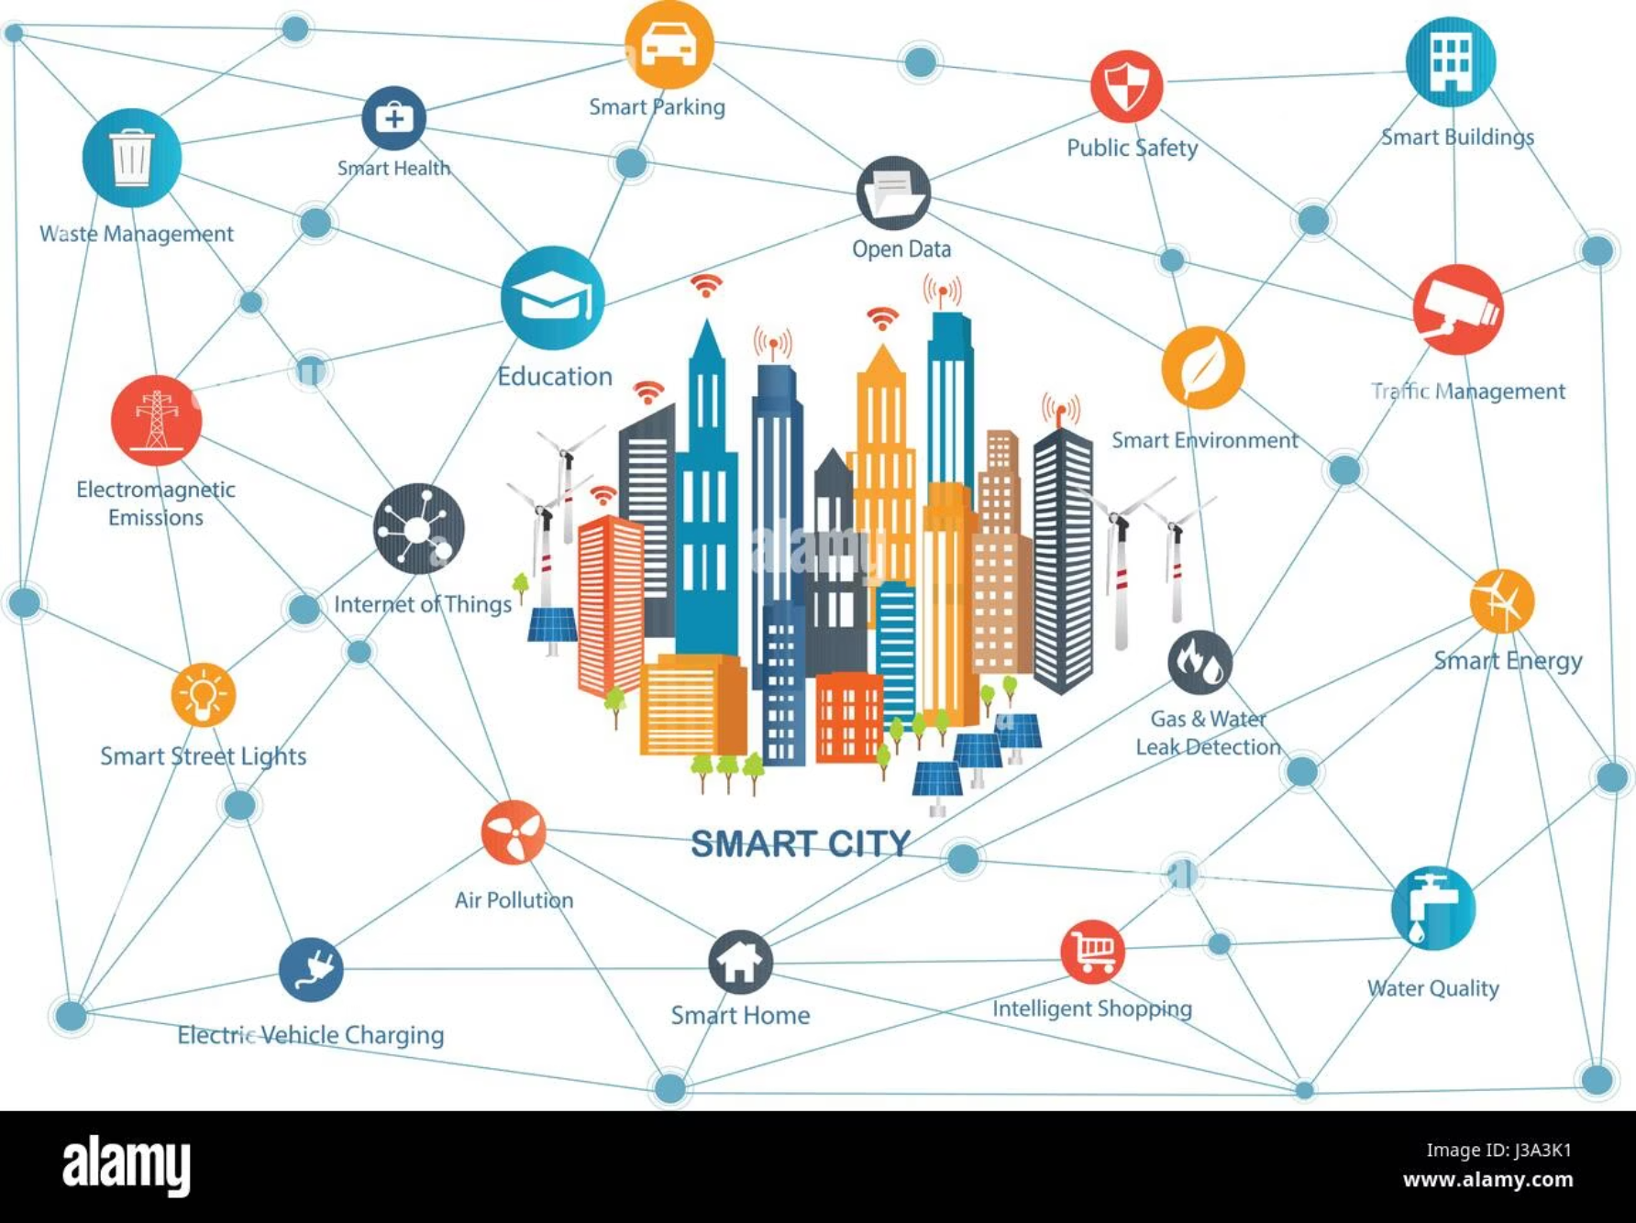
Gələcək İstiqamətlər və Yeni Tendensiyalar
IoT aparat təminatı sahəsində inkişaflar sürətlidir və bu tendensiyalar gələcək tətbiqləri formalaşdıracaq.
Edge Computing
Buluda göndərilən məlumatın həcmini azaltmaq və gecikməni minimuma endirmək üçün məlumat emalı cihazın özündə və ya gateway-lərdə aparılır.
Cihazda Süni İntellekt (AI on the Edge)
Sadə təsnifat, anomaliya aşkarlanması və qərar qəbuletmə kimi analizlər buluddan asılı olmadan, birbaşa IoT cihazlarında yerinə yetirilir.
LPWAN Texnologiyaları
LoRa, NB-IoT və Sigfox kimi aşağı güc istehlakı ilə uzaq məsafələrə rabitəni təmin edən texnologiyaların tətbiqi genişlənəcək.
Modulyar Dizayn və Standartlaşma
Təkrar istifadə edilə bilən "reference architectures" və sənaye standartlarının tətbiqi inkişaf müddətini sürətləndirəcək və uyğunluğu asanlaşdıracaq.
Təhlükəsizlik Artıq Əlavə Xüsusiyyət Deyil, Əsas Tələbdir
PUF (Physical Unclonable Functions) və TPM kimi hardware əsaslı təhlükəsizlik elementləri məhsulun dizayn mərhələsindən inteqrasiya edilməlidir.

